Slide 1
¿QUIÉN ES MI HERMANO EN LA FE?
INTRODUCCIÓN:
Lamentablemente esta pregunta o la respuesta a esta, esta dando muchos problemas entre hermanos.
Algunos hermanos por querer desacreditar a ciertos hermanos en la fe, han llegado a decir que cierto hermano ya no sigue siendo hermano en la fe.
Muchos creen que cuando un hermano se desvía de la fe, deja de ser hermano en la fe.
O si practica otra doctrina deja automáticamente de ser hermano en la fe.
Según muchos estos pierden el privilegio de ser hermanos en la fe.

Slide 2


Veremos atraves de la biblia si esto esta correcto o no, sin prejuicios ni malicia.
Lo primero que debemos de preguntarnos es:
¿Cuándo llegamos a ser hermanos en la fe?
Y la biblia nos responde que lo hacemos cuando:
Creemos en Cristo.
Juan.1:12-13.
Pero a todos los que le recibieron, les dio el derecho de llegar a ser hijos de Dios, es decir, a los que creen en su nombre,

Slide 3
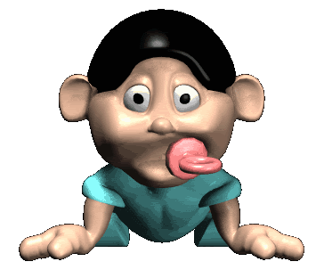

V.13.
Que no nacieron de sangre, ni de la voluntad de la carne, ni de la voluntad del hombre, sino de Dios.
Llegamos hacer hijos de Dios y por ende hermanos en la fe atraves de creer- obedecer a la voluntad de Dios.
Porque creer es obedecer.
Juan.3:36.
El que cree en el Hijo tiene vida eterna; pero el que no obedece al Hijo no verá la vida, sino que la ira de Dios permanece sobre él.
Muchos creen que creer es aceptar a Jesús levantando las manos.
Esto es falso.

Slide 4
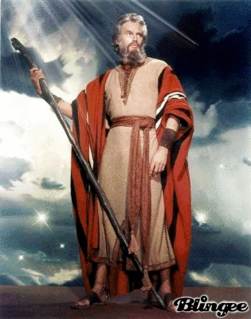
El creer en la biblia es obedecer.
Numeros.20:8-12.
Toma la vara y reúne a la congregación, tú y tu hermano Aarón, y hablad a la peña a la vista de ellos, para que la peña dé su agua. Así sacarás para ellos agua de la peña, y beban la congregación y sus animales.
Dios le dio una orden tan sencilla a Moisés.
Que El tenia que hacer- obedecer tres cosas:

Slide 5
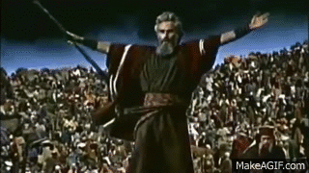
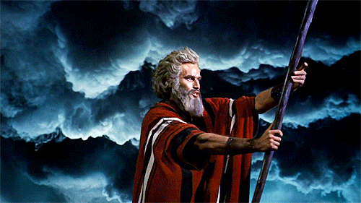
1. Tomar la vara.
2. Reunir a la congregación.
3. Hablar a la peña.
Tenia que obedecer estas tres cosas.
V.9.
Tomó Moisés la vara de la presencia del SEÑOR, tal como El se lo había ordenado;
Hizo el primer paso tomo la vara.
Y la Biblia recalca enfatiza que hizo como Dios le ordeno.
En el primer paso hizo como Dios le mando.
Como Dios le ordeno.

Slide 6
V.10.
Y Moisés y Aarón reunieron al pueblo ante la peña. Y él les dijo: Oíd, ahora, rebeldes. ¿Sacaremos agua de esta peña para vosotros?
En el segundo paso cumplió en parte lo que Dios le mando, pero le aumento al mandamiento de Dios.
Dios le dijo reúne al pueblo, lo hizo, pero le aumento al mandamiento porque hablo a al pueblo.
Cosa que Dios no le mando hacer.

Slide 7
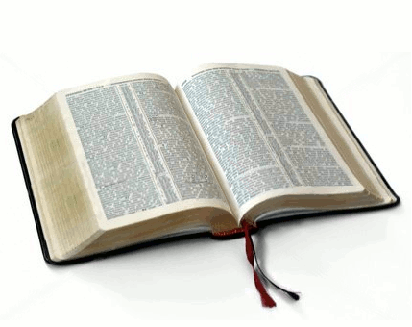
Fijémonos que en el segundo paso ya la biblia no hace énfasis a que Moisés haya hecho como Dios le ordeno.
Porque ya no cumplió la orden, sino que le añadió al mandamiento.
Y quitar o añadir a la palabra de Dios es pecado.
Deuteronomio.4:2.
No añadiréis nada a la palabra que yo os mando, ni quitaréis nada de ella, para que guardéis los mandamientos del SEÑOR vuestro Dios que yo os mando.

Slide 8

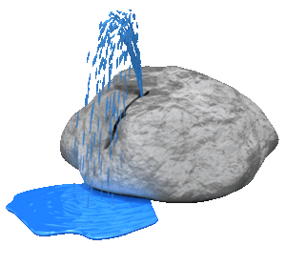
V.11.
Entonces Moisés levantó su mano y golpeó la peña dos veces con su vara, y brotó agua en abundancia, y bebió el pueblo y sus animales.
Igual paso en el tercer paso no hizo como Dios le mando.
Porque golpeo la peña, cuando Dios le había dicho que le hablara.
Moisés cometió el pecado de quitarle a la palabra de Dios, al mandamiento de Dios.
Al no hablarle a la peña.

Slide 9

Y le añadió al golpear la peña.
Al no haber obedecido Moisés a lo que Dios le mando.
La biblia dice que El no le creyó a Dios.
V.12.
Y el SEÑOR dijo a Moisés y a Aarón: Porque vosotros no me creísteis a fin de tratarme como santo ante los ojos de los hijos de Israel, por tanto no conduciréis a este pueblo a la tierra que les he dado.
Vemos que el creer es obedecer lo que Dios nos manda.

Slide 10
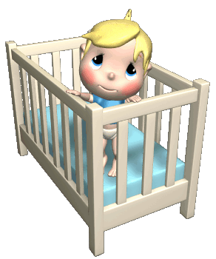
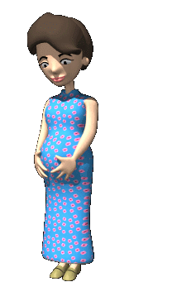
No solo es levantar las manos y aceptar a Jesucristo como salvador personal.
Para ser hijos de Dios y ser hermanos en la fe tenemos que nacer de nuevo.
Juan.3:3-5.
Respondió Jesús y le dijo: En verdad, en verdad te digo que el que no nace de nuevo no puede ver el reino de Dios.
V.4.
Nicodemo le dijo*: ¿Cómo puede un hombre nacer siendo ya viejo? ¿Acaso puede entrar por segunda vez en el vientre de su madre y nacer?

Slide 11

V.5.
Jesús respondió: En verdad, en verdad te digo que el que no nace de agua y del Espíritu no puede entrar en el reino de Dios.
Y nacer de nuevo es nacer del agua y del Espíritu.
Y esto se cumple en el bautismo.
Hechos.2:38.
Y Pedro les dijo: Arrepentíos y sed bautizados cada uno de vosotros en el nombre de Jesucristo para perdón de vuestros pecados, y recibiréis el don del Espíritu Santo.

Slide 12


Para ser hijos de Dios y hermanos en la fe tenemos que cumplir lo que Dios nos manda.
Dios nos manda a Oír.
Romanos.10:17.
Así que la fe viene del oír, y el oír, por la palabra de Cristo.
Creer.
Marcos.16:16.
El que crea y sea bautizado será salvo; pero el que no crea será condenado.
Confesar.

Slide 13

Romanos.10:9.
Que si confiesas con tu boca a Jesús por Señor, y crees en tu corazón que Dios le resucitó de entre los muertos, serás salvo;
Arrepentirse y bautizarse.
Hechos.2:38.
Y Pedro les dijo: Arrepentíos y sed bautizados cada uno de vosotros en el nombre de Jesucristo para perdón de vuestros pecados, y recibiréis el don del Espíritu Santo.
Si no hemos hecho esto no somos hijos de Dios y por ende no somos hermanos en la fe.

Slide 14
De esa manera nacemos de nuevo.
I Pedro.1:3.
Bendito sea el Dios y Padre de nuestro Señor Jesucristo, quien según su gran misericordia, nos ha hecho nacer de nuevo a una esperanza viva, mediante la resurrección de Jesucristo de entre los muertos,
Somos nuevas creaturas.
I Corintios.5:17.
De modo que si alguno está en Cristo, nueva criatura es; las cosas viejas pasaron; he aquí, son hechas nuevas.

Slide 15
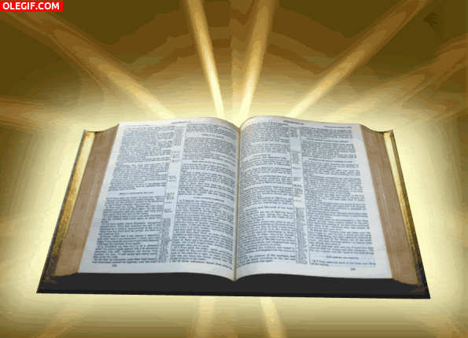
Hemos nacido de una simiente.
I Juan.3:9.
Ninguno que es nacido de Dios practica el pecado, porque la simiente de Dios permanece en él; y no puede pecar, porque es nacido de Dios.
Y esta simiente es la palabra de Dios.
I Pedro.1:23.
Pues habéis nacido de nuevo, no de una simiente corruptible, sino de una que es incorruptible, es decir, mediante la palabra de Dios que vive y permanece.

Slide 16

La simiente que nos hace nacer de nuevo para ser hijos de Dios y hermanos en la fe es la palabra de Dios.
Es un solo acto, así como cuando nacemos naturalmente lo hacemos una sola vez.
Y ya pertenecemos a una familia llegamos a tener padre y madre y hermanos o hermanas en la carne.
Algunos no llegan a tener hermanos porque son hijos únicos.

Slide 17

Pero en la fe llegamos a tener muchos hermanos y hermanas por todo el mundo.
De diferentes:
Razas.
Colores.
Culturas.
Nacionalidades.
Somos hermanos en la fe porque hemos nacido de nuevo de una simiente, la palabra de Dios.
Cuanto uno nace naturalmente llega hacer hijo de una madre y un padre.

Slide 18

Usted nunca va perder esa relación.
Aunque Usted se separe de sus padres de sus hermanos.
Usted seguirá siendo hijo y hermano.
Igualmente pasa cuando un hermano en la fe.
Se descarría por falsa doctrina.
Por pecado de inmoralidad.
O cualquier otro pecado.
El no deja de ser hermano en la fe.

Slide 19
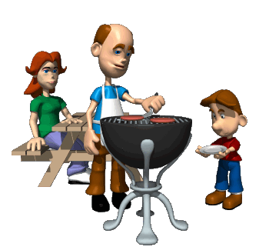

Y lo vamos a probar con la biblia.
El caso del hijo prodigo.
Lucas.15:11-13.
Y Jesús dijo: Cierto hombre tenía dos hijos;
V.12.
Y el menor de ellos le dijo al padre: "Padre, dame la parte de la hacienda que me corresponde." Y él les repartió sus bienes.
V.13.
No muchos días después, el hijo menor, juntándolo todo, partió a un país lejano, y allí malgastó su hacienda viviendo perdidamente.

Slide 20

El hijo menor se fue de su casa vivió perdidamente alejado de su padre de su hermano de su familia.
Pero no por eso dejo de ser hijo siempre siguió siendo hijo.
Lucas.15:22, 24.
Pero el padre dijo a sus siervos: "Pronto; traed la mejor ropa y vestidlo, y poned un anillo en su mano y sandalias en los pies;
V.24.
Porque este hijo mío estaba muerto y ha vuelto a la vida; estaba perdido y ha sido hallado." Y comenzaron a regocijarse.

Slide 21

Para el Padre, el siempre siguió siendo hijo nunca dejo de serlo aunque se fue vivió lejos, vivió en pecado nunca dejo de ser su hijo.
Lucas.15:27, 30.
Y él le dijo: "Tu hermano ha venido, y tu padre ha matado el becerro engordado porque lo ha recibido sano y salvo."
Siguió siendo hermano, nunca dejo de serlo.
V.30.
Pero cuando vino este hijo tuyo, que ha consumido tus bienes con rameras, mataste para él el becerro engordado."

Slide 22
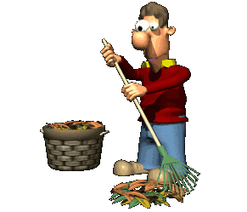
Aunque posiblemente el hermano mayor ya no lo miraba como hermano.
Pero lo seguía siendo.
Porque El llama este tu hijo.
No le llama hermano.
Y lamentablemente muchos están cayendo en este pecado de decir que cuando un hermano se extravía de la doctrina de Cristo ya no es nuestro hermano.
II Tesalinocenses.3:14.
Y si alguno no obedece nuestra enseñanza en esta carta, señalad al tal y no os asociéis con él, para que se avergüence.

Slide 23
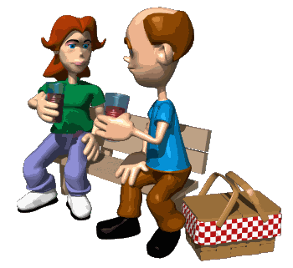
Aquí habían hermanos que andaban desordenadamente no obedecían lo ordenado por Dios.
I Tesalonicenses.3:6.
Ahora bien, hermanos, os mandamos en el nombre de nuestro Señor Jesucristo, que os apartéis de todo hermano que ande desordenadamente, y no según la doctrina que recibisteis de nosotros.
Debemos de apartarnos de ellos.
Pero sigue siendo nuestro hermano en la fe.

Slide 24

Porque debemos de amonestarle como a hermano.
II Tesalonicenses.3:15.
Sin embargo, no lo tengáis por enemigo, sino amonestadle como a un hermano.
Sigue siendo nuestro hermano, aun cuando este en pecado.
Lamentablemente como todo error, también se usa la biblia y muchos quienes están enseñando que el hermano que se ha desviado ya no es hermano en la fe.

Slide 25

Usan textos también de la biblia.
Mateo.12:49-50.
Y extendiendo su mano hacia sus discípulos, dijo: ¡He aquí mi madre y mis hermanos!
V.50.
Porque cualquiera que hace la voluntad de mi Padre que está en los cielos, ése es mi hermano y mi hermana y mi madre.
Diciendo que los hermanos son los que hacen la voluntad de Dios.

Slide 26

Que si no, la están haciendo no son nuestros hermanos.
Pero recordemos que aquí no estaba todavía en vigencia el nacer de nuevo.
También hay que recordar que sus hermanos, su familia no creía en Jesús.
Juan.7:5.
Porque ni aun sus hermanos creían en El.
Por eso Jesús le aclara quienes son sus:
Hermanos.
Hermanas.

Slide 27
Madres.
Otro de los textos que se usa es.
II Juan.9.
Todo el que se desvía y no permanece en la enseñanza de Cristo, no tiene a Dios; el que permanece en la enseñanza tiene tanto al Padre como al Hijo.
Enseñando que si se ha desviado ya no es hermano porque no tiene al Padre y al Hijo.
El texto enseña la comunión que tenemos con El Padre y El Hijo.

Slide 28

Es atraves de la palabra, la doctrina.
Todo el que se desvía de la palabra de Dios la doctrina, no tiene comunión, relación ni con El Padre ni con El Hijo.
Pero este texto no dice que no sigue siendo hijo de Dios.
Se separa de la comunión de Dios.
Así como el hijo prodigo se separo de su Padre, pero no dejo de ser hijo.
El errado deja de tener comunión con Dios.

Slide 29

Pero no deja de ser hijo de Dios.
Sigue siendo hijo de Dios y por ende nuestro hermano en la fe.
Si aceptamos que el hermano errado que ande mal ya deja de ser nuestro hermano en la fe.
Entonces tendríamos un grave problema.
Porque para que vuelva a ser hijo de Dios y hermano en la fe.
Tendría que volver a bautizarse.

Slide 30
Lo cual seria un error porque no lo encontramos en la biblia.
Cuando Simón el mago peco.
Se desvió, Pedro le dijo que se arrepintiera.
Hechos.8:22.
Por tanto, arrepiéntete de esta tu maldad, y ruega al Señor que si es posible se te perdone el intento de tu corazón.
No lo mando a bautizarse de nuevo.
Lo mismo con Pedro.

Slide 31
Galatas.2:11, 14.
Pero cuando Pedro vino a Antioquía, me opuse a él cara a cara, porque era de condenar.
V.14.
Pero cuando vi que no andaban con rectitud en cuanto a la verdad del evangelio, dije a Pedro delante de todos: Si tú, siendo judío, vives como los gentiles y no como los judíos, ¿por qué obligas a los gentiles a vivir como judíos?
No andaban con rectitud.

Slide 32

Aunque Pedro no andaba rectamente no dejo de ser hermano en la fe.
Pablo no lo mando a bautizarse para volver a ser hijo de Dios.
I Corintios.5:9-11.
En mi carta os escribí que no anduvierais en compañía de personas inmorales;
V.10.
No me refería a la gente inmoral de este mundo, o a los avaros y estafadores, o a los idólatras, porque entonces tendríais que salir del mundo.

Slide 33




V.11.
Sino que en efecto os escribí que no anduvierais en compañía de ninguno que, llamándose hermano, es una persona inmoral, o avaro, o idólatra, o difamador, o borracho, o estafador; con ése, ni siquiera comáis.
El apóstol Pablo habla de hermanos que andan en:
1. Inmoralidad.
2. Avaricia.
3. Idolatría.
4. Difamación.

Slide 34

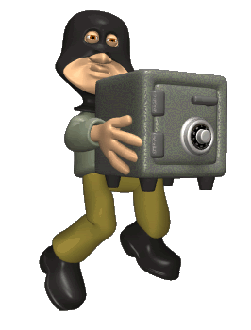
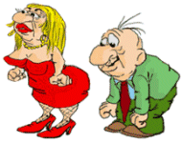


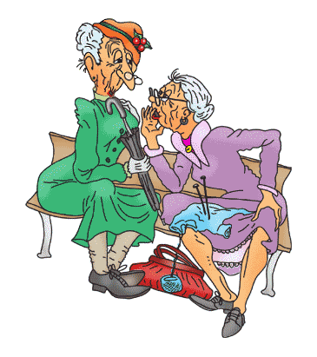

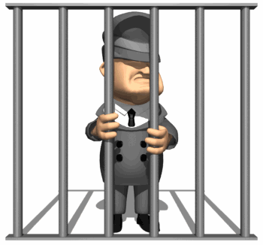
5. Borrachera.
6. Estafador.
Si el hermano que anda mal deja de ser nuestro hermano entonces podemos tener comunión con cualquiera que fuera:
1. Inmoral.
2. Avaro.
3. Idolatra.
4. Difamador.
5. Borracho.
6. Estafador.
Porque como ya deja de ser hermano, entonces no entra esta prohibición.

Slide 35

Que Pablo da.
Sino que en efecto os escribí que no anduvierais en compañía de ninguno que, llamándose hermano,
La prohibición es con hermanos, pero como ya deja de ser nuestro hermano entonces no hay problema.
Seria un gran error, violaríamos lo que la Biblia dice.
Ahora si cualquier hermano que anda en cualquier pecado se arrepiente.
¿Qué tendría que hacer?

Slide 36
Según esta doctrina tendría que bautizarse de nuevo porque ya no es nuestro hermano.
Y para que sea nuestro hermano debe de nacer de nuevo.
Y el nacer de nuevo es bautizándonos para el perdón de nuestros pecados.
Enseñemos lo que la Biblia enseña no nos vayamos a extremos porque nos metemos en problemas.
Enseñemos lo que Biblia enseña nada mas.

Slide 37
CONCLUSIÓN:
¿Quiénes son nuestros hermanos en la fe?
Todo El que haya nacido de nuevo obedeciendo lo que la biblia enseña.
¿Al pecar deja de ser nuestro hermano en la fe?
No, no deja de ser nuestro hermano en la fe.
Vamos a señalarse como hermano infiel, pero debemos de tratarlo como nuestro hermano en la fe.
Nunca deja de serlo.
Aunque un hermano se desvié de la doctrina de Cristo, sigue siendo hijo de Dios, sigue siendo hermano en la fe, y debemos de tratarlo como lo que es hermano en la fe.

Slide 38


PLAN DE SALVACIÓN SEGÚN DIOS
¿Que debo hacer
para ser salvo…?
DIOS
“EL SEÑOR AÑADÍA CADA DÍA A LA IGLESIA LOS QUE HABÍAN DE SER SALVOS”
HECHOS.2:47
“por cuanto todos pecaron, y están destituidos de la gloria de Dios” Romanos. 3:23.
P
E
C
A
D
O
BAUTIZARSE. Hech.2:38.
CONFESAR. Rom.10:9-10.
Cristo es Él Salvador de los que le obedecen
“…y habiendo sido perfeccionado, vino a ser autor de eterna salvación para todos los que le obedecen” Hebreos.5:9.
ARREPENTIRSE. Hech.17:30.
CREER, Mar.16:15-16.
OIR, Rom.10:17.

Slide 39

POR SU FINA ATENCION.
DIOS NOS BENDIGA A TODOS.

